Slide 1
Spring Framework Web, MVC, Rest
Bachelor 3 2020-2021

Slide 2
Sommaire
Spring MVC
Patron de conception MVC
Configuration / Servlets
DispatcherServlet
Web services REST
Tests d’integration
Validation de bean
Vues JSP/JSTL

Slide 3
Sommaire
Spring MVC
Spring MVC Web
Web services REST
Sécurité

Slide 4
Modèle MVC
➔ Pour éviter le code « spaghetti », on adopte un pattern design (patron) pour développer les applications web.
On sépare donc :
➔ ce qui est visible à l’écran (la VUE)
Typiquement écrit en HTML/JSP
➔ le traitement (le CONTROLLER)
Ecrit en Java

Slide 5
Modèle MVC
La VUE doit afficher les données transmises par le CONTROLLER.
Il faut un 3ème élément : le MODEL
Le CONTROLLER à la fin du traitement :
Stocke donc des données dans le MODEL
Il appelle la VUE qui les affiche
Le MODEL n’est pas l’ensemble des données disponibles pour l’application (typiquement les entities).
Le MODEL est une zone mémoire particulière destinée à l’échange entre le CONTROLLER et la VUE.

Slide 6
Spring MVC
On a au final un modèle MVC (Model,Vue, Controller)
Le Model est une zone mémoire similaire à une Map (ou à la Session)
La Vue est une page HTML
Le Controller est une classe Java
Le couplage entre la Vue et le Controller est faible.
C’est une bonne chose
C’est le but recherché du modèle MVC

Slide 7
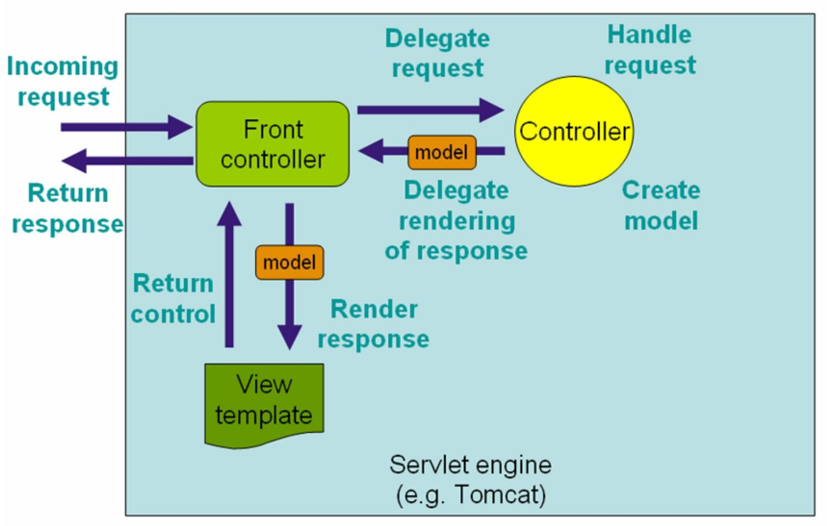
Spring MVC
➔ L'idée est de séparer les données, la présentation et les traitements. Il en résulte les trois parties :

Slide 8
Sommaire
Spring MVC
Spring MVC Web
Controller
Vue (Thymeleaf)
Validator
Web services REST
Sécurité

Slide 9
Le Controller
Le Controller est une Classe Java annoté avec @Controller
Cette classe contient des methods
Chaque method correspond à une URL donnée
Chaque method retourne le nom de la page HTML (la Vue) qui doit afficher les résultats
Chaque method fait donc un traitement, stocke les données à afficher dans le Model, puis appelle la Vue. (On est bien en MVC)

Slide 10
Le Controller
Avant de commencer :
On suppose qu’on a déjà créé les entities, les repositories (et évidemment qu’on est connecté à une BDD
On suppose qu’on a créé un (ou plusieurs) service(s)
Un service utilise un ou plusieurs repositories
Un controller utilise un ou plusieurs services (et pas les repositories directement)

Slide 11
Le Controller
Reprenons l’exemple de la BDD des animaux.
On va afficher pour commencer la liste des espèces.

Slide 12
Le Controller
@Controller
public class SpecieController {
@Autowired
private SpecieService service;
@GetMapping("/specie")
public String init(Model model) {
List<Specie> species = service.list();
model.addAttribute("species",species);
return "list_specie";
}

Slide 13
Le Controller
On voit que cette fonction est appelée sur l’URL « /specie »
Qu’elle est appelée sur une method GET (« GetMapping »)
Qu’elle stocke la liste des Specie dans le model passé en paramètre. Il est toujours possible de passer le Model en paramètre des fonctions d’un Controller
Elle stocke la liste avec une clé donnée (ici : « species »)
Elle retourne le nom de la page HTML associée à la Vue (ici : « list_specie »)

Slide 14
Le Controller - URLs
Avant d’aller plus loin, quelques remarques sur les URL :
Une method GET est destiné à afficher une page
Une méthod POST indique un traitement à effectuer à partir des données de la Vue (en général un formulaire)

Slide 15
Le Controller - URLs
Ce qui suit sont des bonnes pratiques plutôt que des obligations :
GET /item/ : indique une liste à afficher (ex : /specie/)
GET /item/action/id : indique une action à faire un id donnée
GET /specie/2 : affiche la specie d’id 2 (action est omise)
GET /specie/delete/2 : détruit la specie d’id 2
POST /item/action/id : provient d’un formulaire
POST /specie/ : crée une Specie (depuis un formulaire)
POST /specie/2 : met à jour la Specie d’id 2 (depuis un formulaire)

Slide 16
Le Controller – Affichage Formulaire
@GetMapping("/specie/{myId}")
public String initUpdate(@PathVariable(“myId") long id,Model model) {
Specie sp = service.get(id);
model.addAttribute(sp);
return "create_specie";
}

Slide 17
Le Controller – Affichage Formulaire
On voit qu’on a une partie variable dans l’URL ({myId})
Cette partie variable est mappé dans le paramètre id grâce à @PathVariable
La method récupère donc la Specie d’id {myId}
Elle stocke l’objet Specie dans le Model
Elle appelle le formulaire en sortie qui affiche les valeurs dans les champs ad hoc
Si on est en création (les champs sont vides), on peut passer 0 pour {myId} ou ne pas passer de partie variable (dans ce cas, il faut une autre method)

Slide 18
Le Controller – Traitement Formulaire
@PostMapping("/specie")
public String createOrUpdate(Specie sp) {
if (sp.getId() == 0L) {
service.create(sp);
} else {
service.update(sp);
}
return "redirect:/specie";
}

Slide 19
Le Controller – Traitement Formulaire
Ici on passe directement en paramètre l’objet Specie rempli par SpringMVC avec les données du formulaire
On crée ou update l’objet en BDD suivant la valeur de id
Comme on veut réafficher la liste, on fait un redirect sur l’url correspondant à l’affichage de la liste.

Slide 20
Vue
La vue est affichée en HTML ou en JSP
Le JSP étant vraiment ancien, on préfère afficher en HTML « enrichi »
« l’enrichissement » du HTML se fait avec une librairie de balises supplémentaires (pour faire des boucles, des conditions, etc)
En général, on utilise ThymeLeaf
Les données de base sur ThymeLeaf sont données dans le PDF additionnel
Quelques exemples vont être donnés dans les pages suivantes

Slide 21

Vue – Architecture SpringMVC
Sur Eclipse, on a ça dans /src/main/resources
static : contient les ressources statiques du site : css, images, js, etc
templates : contient les Vues (donc des fichiers HTML)
On verra messages plus tard

Slide 22
Vue – exemple liste
<html xmlns:th="http://www.thymeleaf.org"> // déclaration ThymeLeaf
<head>
<link rel="stylesheet" th:href="@{/resources/css/main.css}"/> // css
<meta charset="utf-8">
</head>
<body>
<table class="mainTable">
<tr th:each="specie : ${species}"> // boucle
<td th:text="${specie.commonName}"/>
<td th:text="${specie.latinName}"/>
</tr>
</table>
</body>

Slide 23
Vue – exemple formulaire
// on dit qu’on utilise le contenu du Model en tant qu’objet
<form th:object="${specie}" th:action="@{/specie}" method="post">
<table>
<tr><td><span>Nom Commun</span> : </td><td>
// le * indique que commonName est un champ de l’objet
<input type="text" th:field="*{commonName}"/>
</td></tr>
<tr><td><span>Nom latin</span> : </td><td>
<input type="text" th:field="*{latinName}"/>
</td></tr>
</table>
<p></p>
<input type="submit" class="button" value="Sauver"/>&nbsp;
<input type="hidden" th:field="*{id}"/>&nbsp;
</form>

Slide 24
Internationalisation
Normalement, dans un « vrai » site, on ne met pas de texte en dur dans le code HTML
On externalise les textes dans des fichiers properties
Il suffit alors de traduire ces fichiers pour avoir un site multi-lingue
Le fichier est une suite de clé=valeur
Dans ThymeLeaf, au lieu d’afficher un texte via th:text="truc" , on fait th:text=#{clé}. Le # indique que c’est un texte externalisé

Slide 25
Internationalisation
Il faut déjà signaler à Spring où se trouve les fichiers de texte
Dans application.properties on met : spring.messages.basename=messages/messages
Cela signifie que les fichiers sont de la forme messages_codeISO.properties dans le répertoire messages
Pour le français on met donc un fichier messages_fr.properties
C’est un peu capricieux, donc ne pas hésiter à relancer le serveur.

Slide 26
Utiliser SpringMVC
Comme d’habitude, on passe par https://start.spring.io/
Il faut les extensions suivantes :
Spring Web
Thymeleaf
SpringBoot Dev Tools (pour relancer automatiquement le serveur)
Et aussi tout ce dont on a besoin pour accéder à une BDD (SpringData et MySql driver)

Slide 27
Utiliser SpringMVC
Comme SpringBoot est magique, pour lancer le serveur, il suffit de lancer la classe principale comme d’habitude.
SpringBoot l’a configuré correctement et au lancement de cette classe, le serveur sera lancé.
A noter : si vous avez des problèmes avec le port 8080, vous pouvez ajouter dans application.properties :
server.port=8888 (évidemment, vous pouvez mettre le port que vous voulez)

Slide 28
Exercice
On va repartir de l’exemple de la BDD des animaux
Créer un projet SpringMVC (avec les extensions pour la BDD)
N’oublier pas de mettre les données de la BDD dans application.properties
On va commencer par les espèces (Specie)
Recopier les entities et repositories dans le projet
Créer un service pour gérer les Specie
Vous allez faire un CRUD graphique en MVC. Donc :
Lister les Specie en BDD
Créer/updater une Specie
Détruire une Specie

Slide 29
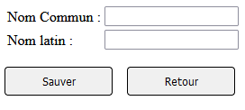
Exercice
Liste :
Formulaire :

Slide 30
Exercice
Ensuite on continue avec
Animal
Person

Slide 31
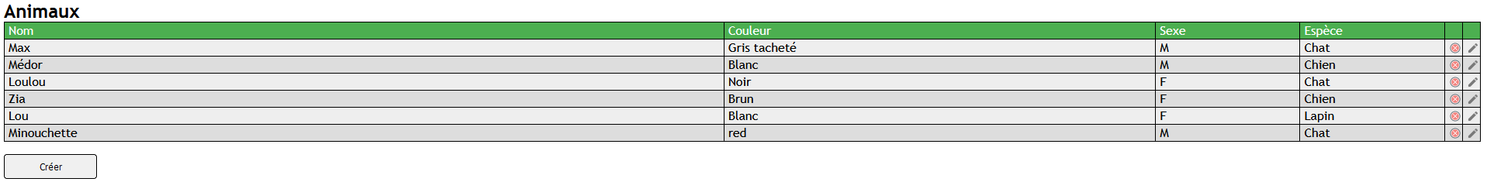
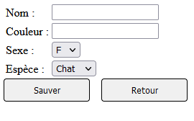
Exercice - Animal
Liste :
Formulaire :

Slide 32
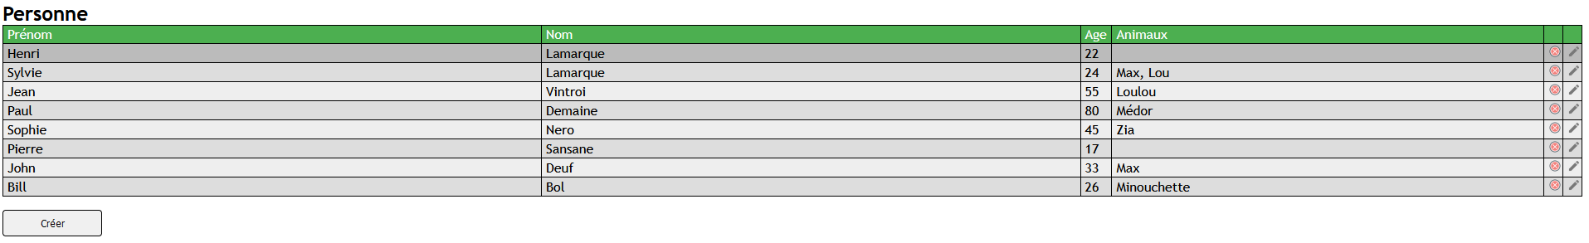
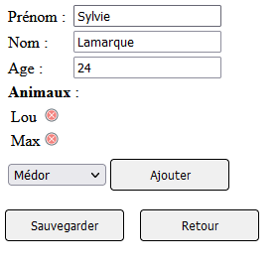
Exercice - Person
Liste :
Formulaire :

Slide 33
Validation
Jusqu’à présent on n’a rien validé. Par exemple, dans le formulaire des Specie, on ne vérifie même pas qu’on a rentré quelque chose dans les champs.
Même si maintenant beaucoup de contrôles se font en JS, il est absolument nécessaire de faire des validations niveau serveur (en particulier en REST, comme on le verra par la suite).

Slide 34
Validation
Pour utiliser la validation, il faut ajouter ceci dans le pom.xml :
<dependency>
<groupId>org.springframework.boot</groupId>
<artifactId>spring-boot-starter-validation</artifactId>
</dependency>

Slide 35
Validation
La première solution est de mettre des annotations au niveau des objets à tester (les entities, ici).
@Column(name="commonName")
@NotNull
@NotEmpty
private String commonName;
Ici, par exemple, on verifie que commonName n’est pas null ou vide

Slide 36
Validation
Pour que ça fonctionne au niveau du contrôleur, il faut mettre l’annotation @Valid au niveau de l’objet à valider.
Quelque chose comme ça :
@PostMapping("/specie")
public String createOrUpdate(@Valid Specie sp, BindingResult result,Model model) {
if (result.hasErrors()) {
return "create_specie";
}
Et tester qu’il n’y a pas d’erreurs (sinon, on retourne tout de suite sur le formulaire)

Slide 37
Validation
Et au niveau de la vue (le formulaire), il faut afficher un message d’erreur.
Quelque chose comme ça :
<input type="text" th:field="*{commonName}"/>&nbsp;
<span th:if="${#fields.hasErrors('commonName')}" th:errors="*{commonName}" class="errorText">Error</span>

Slide 38
Validation
➔ Exemple d’annotations
@Null / @NotNull
@NotEmpty / @NotBlank
@Size(min=?, max=?) / @Length(min=?, max=?)
@Min / @Max
@Future / @Past
@Range
@Pattern(regex=?)
@Email
@AssertTrue / @AssertFalse
@Valid : execute la validation recursivement sur l’objet associé

Slide 39
Validation
Si on veut faire des choses un peu plus compliquées, on peut créer son propre validateur manuel.
public class SpecieValidator implements Validator {
@Override
public boolean supports(Class<?> clazz) {
return Specie.class.isAssignableFrom(clazz);
}
@Override
public void validate(Object target, Errors errors) {
Specie sp = (Specie)target;
if (sp.getLatinName() == null || sp.getLatinName().isEmpty()) {
errors.rejectValue("latinName", "this thing is required","that thing is required");
}
}

Slide 40
Validation
Et dans ce cas, il faut déclarer ce Validator dans le Controller
@Controller
public class SpecieController {
@Autowired
SpecieService service;
@InitBinder
public void initSpecieBinder(WebDataBinder dataBinder) {
dataBinder.setValidator(new SpecieValidator());
}

Slide 41
Sommaire
Spring MVC
Spring MVC Web
Web services REST
Sécurité

Slide 42
WebService
Un WebService (qu’on notera WS à partir de maintenant) est un programme qui tourne sur un serveur web. Il renvoie des données à un client qui l’interroge.
On voit qu’un site web est une variante de WS : le client est un browser et le site web renvoie aussi des données (en HTML).
Plus spécifiquement, un WS renvoie des données sous une certaine forme quand le client fait ses requêtes sous une certaine forme.
Il faut faire donc la différence entre le protocole (quels sont les ordres qui transitent) et le format des données qui transitent.
Client
Internet
Server (Java)

Slide 43
WebService
En gros il existe deux sortes de WS :
SOAP : le protocole d’échange entre client et WS est du SOAP et les données transitent en XML
REST : le protocole d’échange est du REST et les données transitent en JSON.
SOAP est plutôt en perte de vitesse et assez lourd à utiliser.
On va donc s’occuper du REST.

Slide 44
API REST
Pour bien saisir l’API REST, prenons le cas canonique d’un WS qui fait un CRUD. Et puisqu’on l’a déjà utilisé, on va prendre le cas de Specie.
L’API ressemble à ça :
GET /rest/specie : renvoie la liste des Specie
GET /rest/specie/2 : renvoie la Specie d’id 2
DELETE /rest/specie/4 : détruit la Specie d’id 4
POST /rest/specie : crée une Specie
PUT /rest/specie/6 : update la Specie d’id 6

Slide 45
API REST
On voit qu’on a 2 commandes supplémentaires :
DELETE : pour détruire
PUT : pour modifier (ne pas confondre avec POST qui crée)
On voit aussi qu’on préfixe l’URL (ici avec « rest ») : c’est une bonne pratique, mais pas une obligation. Si, par exemple, le serveur abrite un site web ET un serveur REST, c’est bien de le faire.

Slide 46
Rappel JSON
Si on crée un objet Specie de la façon suivante :
Specie sp = new Specie (12L, "common","latin") ;
Alors l’objet REST associé ressemble à ça :
{ "id": 12, "commonName": "common", "latinName": "latin" }
Une liste ressemble à : [{…},{…},{….}]

Slide 47
Controller
SpringMVC permet de créer un service REST à peu de frais. Il suffit d’un Controller (il n’y a évidemment pas de Vue, et donc pas de Model).
Ce contrôleur est très similaire au contrôleur MVC.
On indique qu’il s’agit d’un Controller REST @RestController On indique la base de l’url pour le Controller. Cela signifie que toutes les url commençant par /rest/species seront prises en compte par ce Controller.
@RequestMapping("/rest/species")
class SpecieController {

Slide 48
Controller
Il suffit donc de déclarer les methods correspondant aux requêtes.
On a donc deux mappings supplémentaires :
DeleteMapping
PutMapping
Les Controller Spring fonctionnent par défaut en JSON.
Ce qu’on reçoit dans la method a été transformé de JSON vers le bon objet
Il suffit que la method retourne les données pour qu’elles soient transformées en JSON et renvoyées au client.

Slide 49
Controller
Exemple de retour
@GetMapping("")
public List<Specie> list() {
return service.list();
}
Exemple de réception
//@RequestBody indique que le contenu de la requête est mappé en « sp »
@PutMapping("{id}")
public void update(@RequestBody Specie sp,@PathVariable("id") long id) {
sp.setId(id);
service.update(sp);
}

Slide 50
Controller
Une fois le Controller écrit, ne reste plus qu’à le tester.
Pour cela on utilise Postman.
C’est facile à utiliser, pratique, même si c’est un peu compliqué au début.

Slide 51
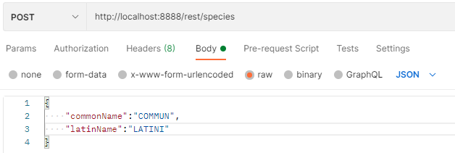
Controller
Je crée une Specie

Slide 52
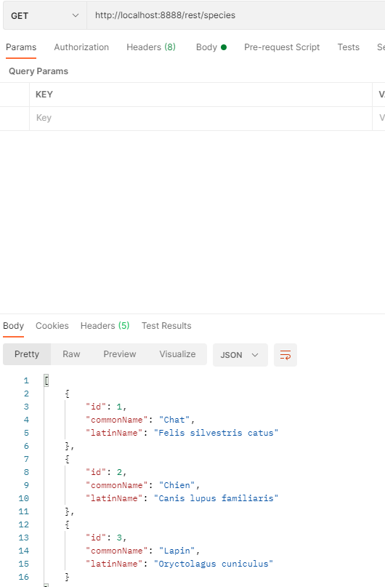
Controller
Je récupère la liste des Specie

Slide 53
Controller
@RestController @RequestMapping | permet de définir une classe comme controller WS permet de définir la base de l’url pour un controller ou un point d’entrée @RestController @RequestMapping("/api/declaration") public class DeclarationResource { /* contenu de la classe */}
@GetMapping @PostMapping @PutMapping @DeleteMapping | Définit un point d’entrée pour récupérer une donnée : GET Définit un point d’entrée pour créer une donnée Définit un point d’entrée pour mettre à jour une donnée Définit un point d’entrée pour supprimer une donnée
@PathVariable | @PutMapping("/declaration/report/{declarationId}") public void report(@PathVariable("declarationId") long declarationId) { … ) url: http://example/com/api/declaration/report/1
@RequestParam | public Page<DeclarationDTO> search(@RequestParam(value = "id", required = true) long id) { /* méhode*/ } url : http://example/com/api/declaration?id=1
@RequestBody | @PostMapping() public @ResponseBody DeclarationDTO save (@RequestBody DeclarationDTO dto){ … }
@ResponseBody | @PostMapping() public @ResponseBody DeclarationDTO save (@RequestBody DeclarationDTO dto){ … }
@RequestPart | @PostMapping() public @ResponseBody DeclarationDTO save (@RequestPart("dto") DeclarationDTO dto, @RequestPart("fichier") MultipartFile[] fichier ){ … }

Slide 54
Controller
Comme on s’en doute, on va maintenant créer un Server REST sur la BDD des animaux.
On crée 3 contrôleurs REST (Specie, Animal, Person)
On teste avec Postman
Pour créer un serveur Rest avec SpringBoot, Il faut les extensions suivantes :
Spring Web
SpringBoot Dev Tools (pour relancer automatiquement le serveur)
Et aussi tout ce dont on a besoin pour accéder à une BDD (SpringData et MySql driver)

Slide 55
Sommaire
Spring MVC
Spring MVC Web
Web services REST

